Slide 1
الفصل الثاني مجالات الدراسة لعلم اشكال سطح الارض التطبيقي
تهدف الدراسه التطبيقيه لاشكال سطح الارض الى تنظيم بيئة الانسان المتمثلة بالارض وادارتها من خلال تقييمها و تحديد التغيرات المحتمل تاثيرها بها, و مايتركه نمط استعمال الارض من الاثار عليها. و يستطيع الجيومورفولوجيين من المشاركة في ادارة البرامج التمهيدية للاراضي من خلال توفير معلومات مفصلة عن تحليل البيئة الجيومورفولوجية المتعلقة باستعمال سطح الارض و عمليات التعرية والترسيب بتاثير العوامل الجيومورفولوجية المتعددة

Slide 2
ان مجالات الدراسة التطبيقية لعلم اشكال سطح الارض هي:
دراسه عمليات التجوية الكيميائية والفيزيائية في مختلف بيئتها لتحديد مخلفات التجوية واهميتها الاقتصادية
دراسة احواض الانهار و ابعادها المورفومترية (شكل القنوات النهرية وابعادها, قياس العمليات المائية و التصريف المائي , معدلات التعرية والترسيب المائي و ما تتركه من اثار سيئة على القنوات و الجداول و مجاري الانهار مسببة تغيير مجاريها او حدوث فيضانات للتقييم احجامها وتكرر حدوثها و ماتخلفه من نتائج سلبية على النشاط الاقتصادى للانسان

Slide 3
دراسة جيومورفولوجية الاراضي التي تنتشر فيها ظاهرة الكارست لتحديد المشاكل الناجمة عن حركة المياه الجوفية و عمليات الاذابة التي تتاثر بها
دراسة جيومورفولوجية الاراضي الحارة الجافة من تتبع حركة رواسب سطح الارض بعمليات التعرية المائية او التعرية الريحية وما تسببه التعرية الاخدودية او زحف الرمال من اثار سيئة على استغلال الاراضي الجافة لتنظيم استغلالها و حسن ادارتها

Slide 4
دراسة منحدرات سطح الارض و قياس ابعادها و تصنيفها للتنبؤ بحركة مواد سطح الارض و مواضع حدوثها و ما تتركه من اثار بيئية ذات العلاقة باستقرار المنحدرات
دراسة جيومورفولوجية السواحل البحرية وعلاقة الامواج البحرية اونمط استعمال الارض الساحلية بعمليات التعرية و الارساب عند السواحل و ما تتركه من اثارعلى تطورها ونمط استعمالها
دراسة جيومورفولوجية الصحاري الباردة النشاط البشري في تلك الجهات

Slide 5
المبحث الاول
عمليات التجوية
مفهوم التجوية
التجوية عمليه تكسر للصخور فيزيائية او تحللها كيميائيا وتشمل التجوية الفيزيائية( التبلور الملحي, التبلور بالصقيع ,التمدد والتقلص بتاثير الاشعاع الشمسي و تباين درجات الحراره و الترطيب و التجفيف) وتضم التجوية الكيميائية (عمليات الاذابة بالتكربن و التاكسد والهدرجة و التميوء بتاثير الماء) ويعتبر التبلور الملحي و التبلور بالصقيع من اهم عمليات التجوية الفيزيائية المسببة لتكسير الصخور وتفتتها

Slide 6
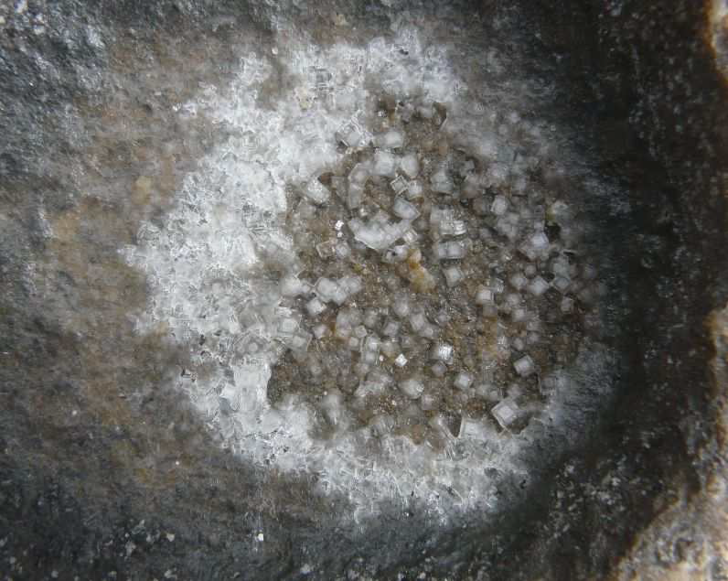
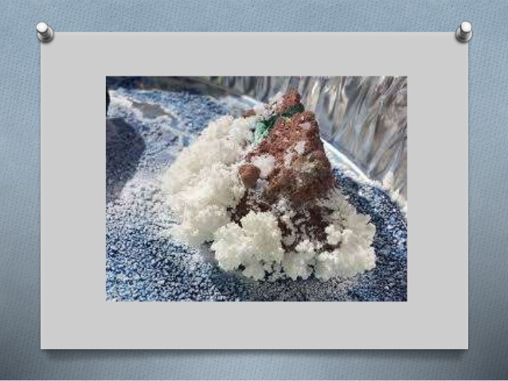
ان التجوية الملحية ظاهره معقدة تتضمن اربع عمليات متداخلة:
التمدد الحراري للبلورات الملحية المتكونة داخل المسامات و الشقوق

Slide 7
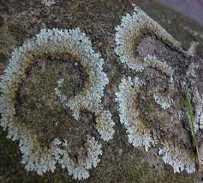
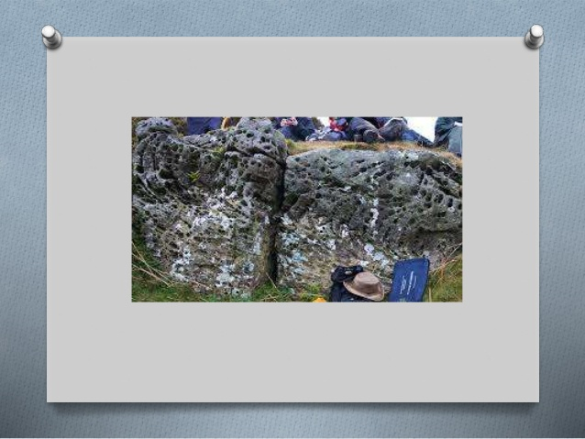
النمو الحجمي للبلورات و الناتج عن ترسب املاح المحاليل المفرطة التشبع

Slide 8
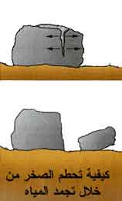
3- ازدياد ضغط البلورات على جدران مسامات الصخور عند نمو البلورات و زيادة مساحتها السطحية

Slide 9
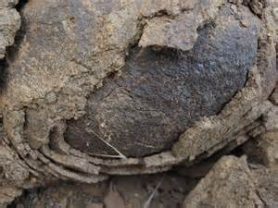
4- امتصاص الماء والاملاح اللامائية
وتسبب تلك العمليات زيادة (جهد الشد (Tensile Stress للصخور ينجم عنه دفع الصخور نحو الخارج اوتقشرها

Slide 10
ويعتبر نمو البلورات الصغير سبب اخر لتحطيم الصخور الطبيعيه او الصناعية كالخرسانة الاسمنتية ان الصقيع يسبب تغير حالة الماء من السائلة الى الصلبة عند درجة الصفر المئوي داخل الجسم مغلق (قنينة مثلا) و تسبب زيادة في حجم بمقدار 9 % مولد ضغط على جدران الصخر يعادل 1 كغم/ سم2 عند استمرار درجات الحراره بالانخفاض الى مادون درجة التجمد فان ضغط السائل المتجمد يزداد ليصل ذروته 2110 كغم/ سم2 عند درجة حرارة( 22 ) تحت الصفر مئوي

Slide 11
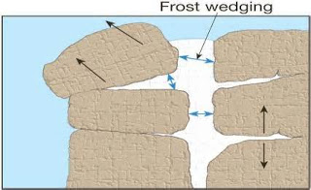

Slide 12
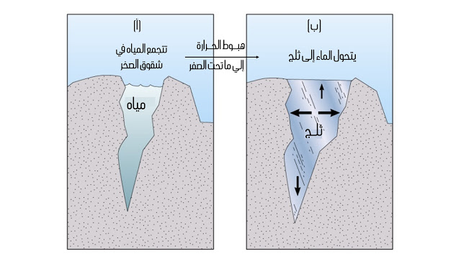
ان ظاهرة تكسر الصخور بسبب الصقيع شائعة في المناطق المعتدلة الباردة و المناطق الشبه القطبيه حيث يتكرر التجمد و الذوبان علما ان الصخور ذات المسامات الصغيره اكثر تاثرا بهذه العملية من الصخور ذات المسامات الخشنة و التي تسمح للماء بانسياب والتسرب من حدود منطقة التجوية المتاثرة بالصقيع

Slide 13
وينتج عن التجوية الكيميائية تغير التركيب الكيميائي للصخور تحت تاثير عمليات التاكسد و التميوء و الهدرجة و التكربن ان بعض عمليات التجوية الكيميائية بطيئة جدا قد لا يكون لها تاثير كبير على تجوية الصخور البناء الا ان عمليات التجوية والاذابة على درجة كبيرة من الاهمية و يتحدد تاثيرها بالتركيب الكيميائي المعدني للصخور, وقابليتها للذوبان و قدرة العامل المذيب علي الاذابة ,مقدار تشبع المحلول بالعامل المذيب ومع ذلك ان المواد المتخلفة عن التجوية الكيميائية الطويلة الامد لها اهميتها في الدراسات التطبيقية.

Slide 14
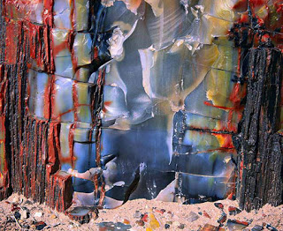
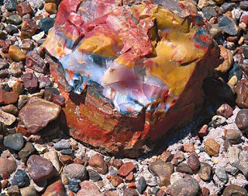
نماذج التجوية الكيمياوية

Slide 15
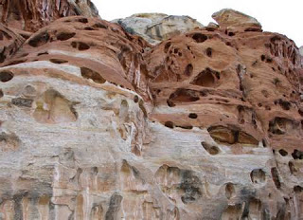
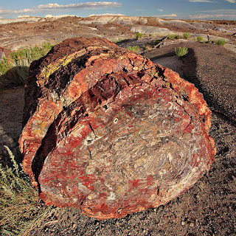
نماذج التجوية الكيمياوية

Slide 16
ضوابط عمليات التجوية:
تتطلب الدراسة التطبيقية للصخور تتبع ثلاثة عوامل رئيسة تتحكم في نوع عمليات التجوية فيزيائية او كيميائية وشدتها وهي
1- صفات الصخور وخصائصها الطبيعية والكيميائية
2- حالة الغلاف الغازي (درجة الحرارة,والرطوبةوالامطاروالعناصر الكيميائية للغلاف الغازي)
3- متغيرات بيئية محلية مورفولوجية (الطبوغرافية والسفوح والكائنات الحية نباتية وحيوانية والتصريف المائي والمياه الجوفية)

Slide 17
اولا : صفات الصخور
ان الصخور الطبيعية و المستخدمة لاغراض البناء تشمل الجرانيت والاردواز و الصخور الرملية و الرخام المفتات الصخرية و الصخور الكلسية الرمل و الحصى الكلس والاسمنت والطابوق و مواد البناء اللاصقه مثل الملاط و الطين .

Slide 18
ان اختيار الصخور يتطلب تحديد:
1- مدى استجابة الصخور للتكسر او التحلل في مراحل التجوية المختلفة من قياس مسامية ونفاذية الصخور لتحديد حجم المسامات او الشقوق للصخور و التي تتحكم بقدرة الماء او المحاليل الملحية من التغلغل داخل الصخر ,كما يتطلب قياس معامل التمدد الحجمي للصخور بالتمدد الحراري وبتاثير الاشعاع الشمسي

Slide 19
2- مقدار تغير صفات الصخور بسبب التجوية بقياس مسامية الصخور, ومعامل امتصاص الماء, قياس معامل اللدونة والسيولة للصخور لتحديد جهد القص للصخور

Slide 20
ثانيا: دراسة حالة الغلاف الغازي
تحدد حالة الغلاف الغازي نوع عمليات التجويه فيزيائية ام كيميائية و معدل حدوثها وتباينها من مكان لاخر عند اختلاف درجات الحرارة وكمية الامطار و الرطوبة و نسب مكونات الغلاف الجوي من الغازات لتحديد اماكن التجوية الفيزيائية و الكيميائية ومداها على نطاق الكرة الارضية اعتماد معايير درجات الحرارة و مقدار الرطوبة على انهما المتغيران الرئيسان المتحكمان في عمليات التجوية

Slide 21
لقد اعتماد 1950 Pelteir على المتوسط السنوي للتساقط و المتوسط السنوي لدرجات الحرارة لتقسيم العالم الى اقاليم مورفومناخية لعمليات التجوية الكيميائية (ضعيفة و متوسطة و شديدة) ,على افتراض ان شدة التجوية الكيميائية تزداد مع توفر الرطوبة وارتفاع درجات الحرارة التي تزيد من نشاط التفاعل الكيميائي, و التجوية الكيميائية تكون نشطة في المناطق الحارة الرطبة و ضعيفة في المناطق الباردة الجافة وهي تصميمات لا تفيد في الدراسات التطبيقية التفصيلية

Slide 22
وتؤثر مكونات الغلاف الجوي ونسبه الغازات فيه كثيرا في تحديد حالة الغلاف الغازي و قدرت الامطار على الاذابة, لقد لوحظ عند ازدياد تركز ثاني اكسيد الكربون وثاني اكسيد الكبريت والكلوريد في الهواء, لقد زادت نسبة ثاني اكسيد الكربون الى 0.27% بدل 0.034% ,وان اتحاد الغازات مع الامطار يكون احماض مختلفة تسبب امطار حامضيه لها القدرة على اذابة الصخور بمعادلات سريعة

Slide 23
لقد ساهم التوسع الصناعي في زيادة تركيز ثاني اوكسيد الكبريت S02 في هواء المدن الصناعية حيث يتخلف عن احتراق الوقود العضوي و خاصة الفحم الحجري وان هذا الغاز يتفاعل مع الاشعاع الشمسي يكون ثالث اوكسيد الكبريت و يتحد الغاز الاخير مع رطوبة الهواء في الاقاليم الممطرة مكونا حامض الكبريتيك بشكل نويات دقيقة تتجمع حولها قطرات المطر لتكون غيوم تحتوي على تراكيز عالية من الحامض السابق الذي عند سقوطه مع الامطار على سطح الارض يتفاعل مع الصخور و الخرسانة و يغير من تركيبها الكيميائي والمعدني مسببا تحليلها

